Slide 1
مرکز منطقه‌ای آلتا کالیفرنیا FY پایان سال '22-'24 ارائه قرارداد ارزیابی عملکرد
Notes:
خوش آمدگویی و معرفی

Slide 2
مرکز منطقه‌ای آلتا کالیفرنیا (ACRC) هر ساله یک قرارداد ارزیابی عملکرد منتشر می‌کند که داده‌ها و شاخص‌هایی را در زمینه‌هایی مانند محل زندگی مراجعین، انطباق ACRC با استانداردهای وزارت خدمات توسعه (DDS)، عملکرد ACRC در اشتغال‌زایی برای مصرف‌کنندگان، و موفقیت ACRC در ارتقای دسترسی به خدمات و برابری ارائه می‌دهد.
گزارش‌های قرارداد ارزیابی عملکرد مرکز منطقه‌ای: بخش خدمات توسعه‌ای CA
قرارداد عملکرد و گزارش‌های پایان سال - مرکز منطقه‌ای آلتا کالیفرنیا (altaregional.org)
Notes:
امروز ما اطلاعات جمعیتی، اشتغال و خرید خدمات مربوط به پایان سال‌های 2022 و 2024 را در ارتباط با ارتقای دسترسی به خدمات و برابری ارائه و مقایسه خواهیم کرد. داده‌ها در وب‌سایت مرکز منطقه‌ای آلتا کالیفرنیا (ACRC) منتشر شده است. اگر می‌خواهید در طول جلسه به آن دسترسی داشته باشید، روی لینک دوم کلیک کنید.

Slide 3
بخش خدمات توسعه‌ای (DDS) قراردادهایی را با مراکز منطقه‌ای منعقد می‌کند که شامل اهداف عملکردی مشخص و قابل اندازه‌گیری است و این اهداف به‌صورت سالانه توسط مردم بررسی می‌شوند. مطابق با کد W&I بخش (f)(1) 4629، مراکز منطقه‌ای موظف‌اند یک جلسه عمومی برگزار کنند و ما امروز خوشحالیم که این الزام را برآورده می‌کنیم.
Notes:
ما به نظرات شما ارزش قائل هستیم و به آن اعتماد می‌کنیم! قراردادهای ارزیابی عملکرد سالانه به منظور کمک به مشتریان در دستیابی به کیفیت زندگی بهتر، تحقق پیشرفت معنادار فراتر از خطوط پایه فعلی و توسعه خدمات و پشتیبانی برای برآورده کردن نیازهای مشتریان طراحی شده‌اند.

Slide 4
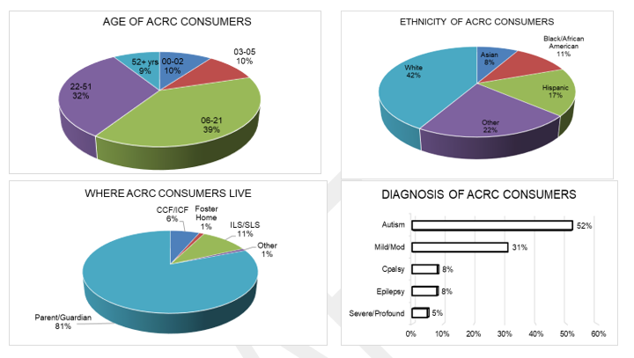
بیایید ببینیم به چه کسانی خدمات می‌دهیم. این نمودارها به شما نشان می‌دهند که مشتریان مرکز منطقه‌ای آلتا کالیفرنیا ACRC چه کسانی هستند و کجا زندگی می‌کنند.

Slide 5
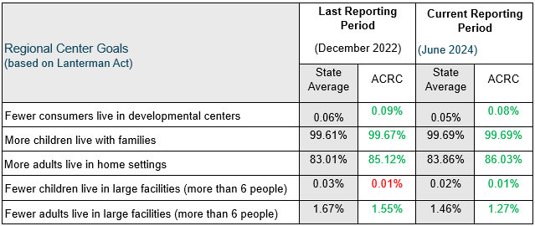
این نمودار به شما پنج حوزه‌ای را نشان می‌دهد که (DDS) می‌خواهد هر مرکز منطقه‌ای در آن به پیشرفت خود ادامه دهد. ستون اول به شما نشان می‌دهد که مرکز منطقه‌ای آلتا کالیفرنیا (ACRC) در دوره گزارش گذشته چگونه عمل کرده است و ستون دوم نحوه عملکرد ACRC در پایان سال مالی 2024 را به تصویر می‌کشد. برای اینکه ببینید مرکز منطقه‌ای آلتا کالیفرنیا (ACRC) چگونه با سایر مراکز منطقه‌ای ایالت مقایسه می‌شود، اعداد را با میانگین‌های ایالتی (در ستون‌های سایه‌دار) مقایسه کنید.
Notes:
در مرکز منطقه‌ای آلتا کالیفرنیا (ACRC)، ما می‌خواهیم هر سال پیشرفت کنیم، بهتر از میانگین ایالتی عمل کنیم و استانداردهای (DDS) را برآورده کرده یا از آن فراتر برویم. همانطور که در این گزارش مشاهده می‌کنید، مرکز منطقه‌ای آلتا کالیفرنیا (ACRC) از آخرین دوره گزارش‌دهی به خوبی عمل کرده است.
از سال 2022 ، مشتریان کمتری در یک مرکزتوسعه زندگی می‌کنند و کودکان و بزرگسالان بیشتری با خانواده‌های خود در خانه زندگی می‌کنند. ما هنوز باید تعداد مراجعین ساکن در مراکز توسعه را کاهش دهیم تا به میانگین ایالتی برسیم.
مرکز توسعه: مرکز منطقه‌ای آلتا کالیفرنیا (ACRC) به توسعه منابع در جامعه (طرح CPP یا CRDP) برای مشتریان انتقالی که نیاز به حمایت‌های تخصصی مانند پشتیبانی‌های پزشکی، رفتاری و پزشکی قانونی دارند، ادامه می‌دهد. شش خانه جدید (EBCH، CCH، ARFPSHN) در حال توسعه هستند. Jordan Eller (تعداد مراجعینی که از پرستاری طولانی‌مدت به محل کار در جامعه منتقل شده‌اند)
از سال 2022 ، کودکان و بزرگسالان بیشتری با خانواده‌های خود در خانه زندگی می‌کنند.
مرکز منطقه‌ای آلتا کالیفرنیا (ACRC) بر ارائه خدمات در خانه خانواده با هدف نگه‌داشتن مشتریان خود در خانه با خانواده‌ها متمرکز است، اگر این انتخاب آن‌ها باشد.
برای کودکان، ابتکارات فعلی و در حال انجام به منظور حمایت عبارتند از:
برنامه‌ریزی شخص‌محور
برنامه‌ریزی هماهنگ آینده
مداخله در بحران
خدمات رفتاری
همکاری درآموزش
مشارکت با طرح‌های مراقبت مدیریت شده Medi-Cal
رفاه کودکان – کار AB2083
از سال 2022، تعداد کمتری از کودکان و بزرگسالان در مراکز بزرگ زندگی می‌کنند.
مرکز منطقه‌ای آلتا کالیفرنیا (ACRC) یک کودک دارد که در مراکز بزرگ (6+) زندگی می‌کند.
GHFPSHN جدید
از سال 2022 بزرگسالان کمتری در مراکز بزرگ زندگی می کنند. چند نفر داریم؟
ابتکارات فعلی و در حال انجام برای حمایت
برنامه‌ریزی شخص‌محور
طرح آزمایشی فناوری
خدمات دسترسی به مسکن
برنامه‌ریزی هماهنگ آینده
زندگی پشتیبانی شده
خدمات مداخله در بحران
خدمات رفتاری
پشتیبانی هماهنگ خانواده برای کار با مشتری و والدین (توضیح دهید که برای کاهش بار خانواده‌ها و کمک به توسعه، برنامه ریزی و ارتباط با منابع عمومی طراحی شده است
مشارکت با طرح‌های مراقبت مدیریت شده Medi-Cal
ابتکارات برای مشتریان سالخورده
برنامه‌ریزی مراقبت‌های پیشرفته
مشارکت DSP
تعامل با ذینفعان جامعه
اتحادیه مسکن معلولان
آژانس‌های AAA
توسعه‌دهندگان مسکن

Slide 6
در بررسی تفکیک درصدها، مشاهده خواهید کرد که هیچ افزایش یا کاهش قابل توجهی در داده‌های ارائه شده وجود ندارد. اگرچه هیچ افزایش یا کاهش قابل توجهی وجود ندارد، ACRC به طور مداوم از تلاش‌های خود در کاهش نابرابری، افزایش دسترسی و بهبود عدالت از طریق دسترسی هدفمند حمایت می‌کند.
درصد کل هزینه های خرید سالانه خدمات بر اساس قومیت و سن فرد
Notes:
در بررسی تفکیک درصدها، مشاهده خواهید کرد که هیچ افزایش یا کاهش قابل توجهی در داده‌های ارائه شده وجود ندارد. اگرچه در حال حاضر هیچ افزایش یا کاهش قابل توجهی وجود ندارد، ACRC به طور مداوم از تلاش‌های ما برای کاهش نابرابری، افزایش دسترسی و بهبود عدالت از طریق اقدامات زیر حمایت می‌کند:
فراگیری و گسترش: ACRC تشخیص داد که لازم است با مشارکت در رویدادهای اطلاع‌رسانی، تعامل بیشتری با جوامع متنوع خود در هر 10 کانتی برقرار کند. در سال 2022 ، ACRC در 37 رویداد شرکت کرد. در سال 2023 ، تعداد رویدادهای شرکت کرده به 100 افزایش یافت. از سپتامبر 2024 ، ACRC تاکنون در 97 رویداد شرکت داشته است. مشارکت فراگیر ما به‌طور کامل توسط کارکنان ACRC که دارای نمایندگی‌های متنوع هستند، انجام شده است.
جمعیت هدف شامل سرخپوستان آمریکایی، بومیان آلاسکا، بومیان هاوایی و سایر ساکنان جزایر اقیانوس آرام‌ : بر اساس داده‌های POS ما از ¹⁴ می 2024 ، که نشان می‌دهد "بومیان سرخپوست آمریکا/آلاسکا و بومیان هاوایی و سایر جزایر اقیانوس آرام کمتر از یک درصد از جمعیت مشتریان ACRC را تشکیل می‌دهند و همچنین کمتر از یک درصد از بودجه POS را مصرف می‌کنند"، ما به اهمیت بررسی بیشتر واکنش خود به این جمعیت هدف به‌عنوان یک سازمان پی برده‌ایم. همچنین، افزایش ارتباط و بهبود خدمت‌رسانی به این جوامع برای ما از اهمیت ویژه‌ای برخوردار است. علاوه بر تقویت ارتباطات، از سال 2024 ، ACRC اقدام به مشارکت در تلاش‌هایی مانند تماس‌های مربیگری قبیله‌ای با ائتلاف خانواده‌های قبیله‌ای کالیفرنیا کرده است تا در زمینه نحوه تعامل بیشتر با این جمعیت آموزش ببیند. همچنین، متخصص تنوع فرهنگی ما به‌طور سالانه بازدیدهای اطلاع‌رسانی از برنامه TANF قبیله‌ای - شینگل اسپرینگز در شهرستان Placer را انجام داده است.

Slide 7
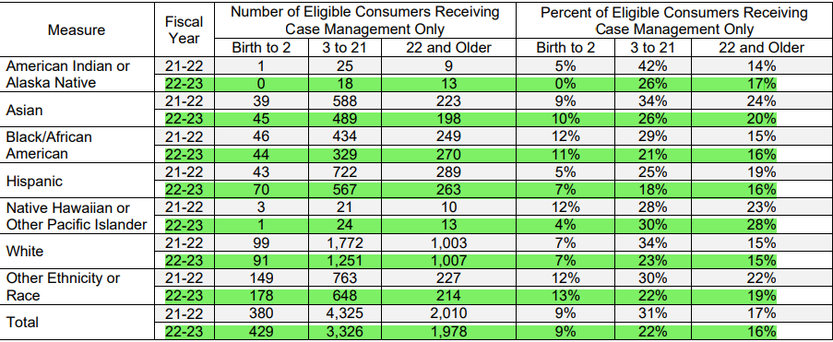
تعداد و درصد افرادی که فقط خدمات مدیریت پرونده را بر اساس سن و قومیت دریافت می کنند
Notes:
واحد هماهنگی خدمات پیشرفته (مطابق با داده های POS 14^{می} 2024) - تکرار تلاش‌های ارتباطی:
"ACRC دارای شش پرونده هماهنگی خدمات پیشرفته است. این پرونده‌های تخصصی که در سال 2021 طبق قانون ایجاد شده‌اند، حداکثر نسبت 1 هماهنگ‌کننده خدمات به 40 مشتری را دارند. مشتریان واجد شرایط برای این پرونده‌های تخصصی دارای حجم کم تا بدون POS هستند، به این معنا که هزینه خدمات سالانه آن‌ها کمتر از 2,000 دلار است. این مشتریان همچنین شامل افرادی هستند که به زبان اسپانیایی یا پنجابی صحبت می‌کنند یا هویت آن‌ها هومونگ، روسی یا آفریقایی آمریکایی است. اینها گروه‌هایی بودند که بیشترین تعداد مشتریان POS کم تا بدون POS را داشتند. شش مرکز هماهنگی خدمات پیشرفته نمایانگر فرهنگ‌ها یا جوامعی هستند که به آن‌ها خدمت می‌کنند. این به این معناست که هماهنگ‌کنندگان خدمات پیشرفته (SCها) که به افرادی که به زبان اسپانیایی صحبت می‌کنند خدمات ارائه می‌دهند، خود نیز به زبان اسپانیایی مسلط هستند. این اسلاید درصدهای مربوط به زبان‌های مشتریان و خانواده‌هایی را نشان می‌دهد که از هماهنگی خدمات پیشرفته بهره‌مند می‌شوند.
“… کاهش حجم پرونده به هماهنگ‌کنندگان خدمات پیشرفته (SC) این امکان را می‌دهد تا بازدیدهای حضوری فصلی و رو در رو داشته باشند و زمان بیشتری را برای ایجاد رابطه و تقویت ارتباطات صرف کنند. با افزایش تعامل، SC های هماهنگی خدمات پیشرفته زمان برای آموزش و کشف منابع و پیمایش خدمات دارند. وقتی افراد اطلاعات بیشتری درباره خدمات دارند، درخواست خدمات بیشتری می‌کنند. تا به امروز، به بیش از 293 مشتری بر اساس پرونده هماهنگی خدمات پیشرفته خدمات ارائه شده است.
ACRC همچنین تشخیص می‌دهد که مواردی وجود دارد که در آن برخی از مشتریان هنوز درخواست می‌کنند که SC ها "فقط مدیریت پرونده" را داشته باشند. " به دلایلی که تحت نظارت مدیر قرار دارد «محض احتیاط،» ویا به دلیل آداب و رسوم فرهنگی، همچنین نیاز به آموزش بیشتر در مورد اینکه ACRC چه کاری می‌تواند برای مشتریان مذکور انجام دهد، ضروری است.

Slide 8
این نمودار نشان می‌دهد که ACRC در افزایش اشتغال مصرف‌کننده، در مقایسه با عملکرد قبلی و ارقام کل ایالت، چقدر عملکرد خوبی دارد.
*نشانه N/A به این معنی است که کمتر از 20 نفر به نظرسنجی پاسخ داده‌اند
Notes:
از زمان تصویب Employment First در سال 2013 ، ACRC به استخدام یکپارچه و رقابتی برای مشتریان خود اولویت داده است. ما می توانیم شاهد افزایش میانگین دستمزد سالانه باشیم که تا حدی می تواند به افزایش حداقل دستمزد نسبت داده شود. بر اساس داده‌های EDD، تعداد کل مصرف‌کنندگان با درآمد به دست آمده کاهش یافته است. در حالی که ما به جایی که این داده ها از کجا می آیند دسترسی نداریم، اما مطمئن هستیم که تعداد مصرف کنندگان ما که در اشتغال شرکت می کنند همچنان در حال افزایش است.
در اسلاید بعدی به بررسی اطلاعات بیشتری خواهیم پرداخت.

Slide 9
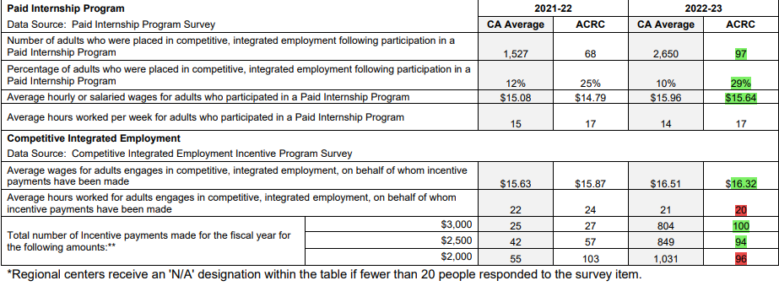
Notes:
در طول سال مالی 22-23 ، ACRC شاهد افزایش تعداد مصرف‌کنندگانی بود که به برنامه کارآموزی پولی دسترسی پیدا کردند و همچنین افزایش تعداد مصرف‌کنندگانی که پس از گذراندن دوره‌های کارآموزی پولی به موقعیت‌های CIE دست یافتند. تعداد پرداخت‌های تشویقی CIE در دوره‌های 6 ماهه و 12 ماهه به ارائه‌دهندگان افزایش یافت. این پرداخت‌ها به ارائه‌دهندگانی تعلق می‌گیرد که به مصرف‌کنندگان در دستیابی به موقعیت‌های CIE و حفظ مشاغل خود در جامعه در طول دوره‌های عطف ذکر شده کمک کرده‌اند.
موانع مربوط به پرداخت- حداقل دستمزد رسماً از ¹ ژانویه 2025 پایان می‌یابد. با این حال، بسیاری از برنامه‌های ما در حوضه ACRC مدت‌هاست که این موانع را به تدریج حذف کرده‌اند. این نگرانی وجود دارد که این مشتریان در معرض خطر از دست دادن شغل خود باشند. با این حال، ACRC با پشتکار با تیم‌های برنامه‌ریزی همکاری می‌کند تا اطمینان حاصل کند که یک طرح انتقال برای تمامی مشتریان وجود دارد تا آنها بتوانند به شغل‌های با حقوق خود ادامه دهند.
تلاش‌های اطلاع رسانی-
آموزش‌های منظم مدیریت پرونده در زمینه خدمات استخدامی ارائه می‌شود تا تیم‌ها بدانند چگونه به بهترین نحو از مشتریان خود حمایت کنند.
ما نمایشگاه‌های فروش سالانه را برای فروشندگان روزانه و شغلی برگزار می‌کنیم تا با مدیریت پرونده ملاقات کرده و اطلاعات مربوط به خدمات خود را به اشتراک بگذارند.
قراردادهای مشارکت محلی (LPA) در حوضه ما این امکان را می‌دهند که با DOR، مناطق مدرسه و سایر شرکای اجتماعی همکاری کنیم تا انتقال یکپارچه از مدرسه به شغل تضمین شود. این همکاری‌ها به منظور ایجاد برنامه‌های موثر و حمایت از دانش‌آموزان در انتقال به بازار کار و دستیابی به مشاغل پایدار طراحی شده‌اند.
پروژه LIFE - همکاری با کالج سیرا برای شناسایی موانع و ایجاد مسیری ساده‌تر از مدرسه به آموزش و اشتغال. اجلاس LPA
ارتباط با ارائه دهندگان برای افزایش خدمات CIE/PIP/TDS- CIE/PIP-33 ،TDS- حدود 42
مشارکت با اتاق بازرگانی برای ایجاد مشارکت‌های استخدامی بیشتر - به عنوان مثال MealPro.
CCP- خدمات جدید طراحی شده‌اند تا از مشتریان در عرض دو سال پس از فارغ‌التحصیلی از مدرسه یا ظرف 5 سال پس از ترک WAP یا با ارائه حداقل دستمزد حمایت کنند. زمان محدود- برای حمایت از اشتغال.
2 تا فروخته شده، 6 مورد در حال فروش.
در سال 2024 ، ACRC یکی از دو مرکز منطقه‌ای بود که بودجه اضافی برای افزایش تعداد CIE به بیش از درصد معین (25٪) دریافت کرد. بودجه برای تلاش‌های بیشتر تخصیص داده خواهد شد

Slide 10
سوالی دارید؟
Mechelle Johnson
مدیر خدمات مشتری
(916) 978-6653
mjohnson@altaregional.org
Jennifer Bloom
مدیر خدمات مشتری
(916) 987-6572
jbloom@altaregional.or
Dana Muccular
مدیر خدمات مشتریان
واحد هماهنگی
(916) 987-6667
dmuccular@altaregional.org
Carly Moorman
کارشناس استخدام مشتری
(916) 290-4183
cmoorman@altaregional.org

